Slide 1
МБДОУ МО Плавский район «Центр развития ребёнка – детский сад «Берёзка»
Проект
«Берегись бед, пока их нет»
(для детей среднего дошкольного возраста)
Подготовила:
воспитатель I квалификационной
категории Рарайкина Т.А.
Плавск 2019

Slide 2
Может возникнуть вопрос: зачем объяснять детям особенности движения транспорта, если малыш все равно переходит дорогу, только держась за руку взрослого? Не преждевременна ли работа по знакомству детей с правилами обращения с пожароопасными предметами? Быть может не стоит забивать голову детям правилами поведениями при контактах с незнакомыми людьми? Ведь пока еще они не ходят самостоятельно по улице, не остаются одни дома и всегда находятся под вашим наблюдением?
Но мы всегда должны помнить о том, что формирование сознательного поведения – процесс длительный. Это сегодня ребенок всюду ходит за ручку с мамой, а завтра он станет самостоятельным.
Итак, работа по обучению детей правилам грамотного поведения на улице, на природе, дома, на дороге – это работа не одного дня. Для того, чтобы она принесла результаты, недостаточно одного занятия или беседы с детьми. Работа должна быть систематической. И еще одно важное требование: детям недостаточно только теоретических знаний, они должны применять их на практике, опираясь на примеры взрослого.
И если теоретические знания мы можем обеспечить детям в детском саду, то их практическое проявление целиком ложится на плечи родителей.

Slide 3
Цель проекта
Формирование у детей осознанного выполнения правил поведения, обеспечивающих сохранность их жизни и здоровья в современных условиях улицы, транспорта, быта.

Slide 4
Задачи проекта:
- формировать навыки безопасного поведения на улице, в быту;
- расширить представления о причинах и последствия неосторожного обращения с огнем;
- продолжать знакомить детей с правилами дорожного движения и правилами безопасного поведения на улице;
- учить детей распознавать опасность при контактах с чужими людьми;
- повысить образовательный уровень родителей по данной проблеме.

Slide 5
Предполагаемый результат
• У детей сформированы навыки безопасного поведения в быту.
• Умеют адекватно вести себя в опасных ситуациях дома, в ДОУ, на улице.
• Умеют обращаться с электроприборами, предметами повышенной пожарной опасности.
• Дети проявляют эмоциональную отзывчивость по отношению к другим людям.
• У дошкольников развивается возможность осознания своего здоровьесберегающего поведения.
• Ребенок из пассивного объекта, превратится в активного субъекта собственного

Slide 6
Этапы проекта
1 этап. Подготовительный
2 этап.
Выполнение проекта
3 этап.
Результаты

Slide 7
1 этап.
Составление паспорта проекта
Подбор детской художественной литературы для чтения детям
Подбор презентаций для просмотра
Подбор наглядно-дидактического материала
Изготовление дидактических игр
Изготовление буклетов для родителей по теме
Подбор сюжетных картинок и иллюстраций
Нацеливание родителей на рисование работ с детьми на предложенные темы
Работа с методическим материалом, литературой по данной теме

Slide 8
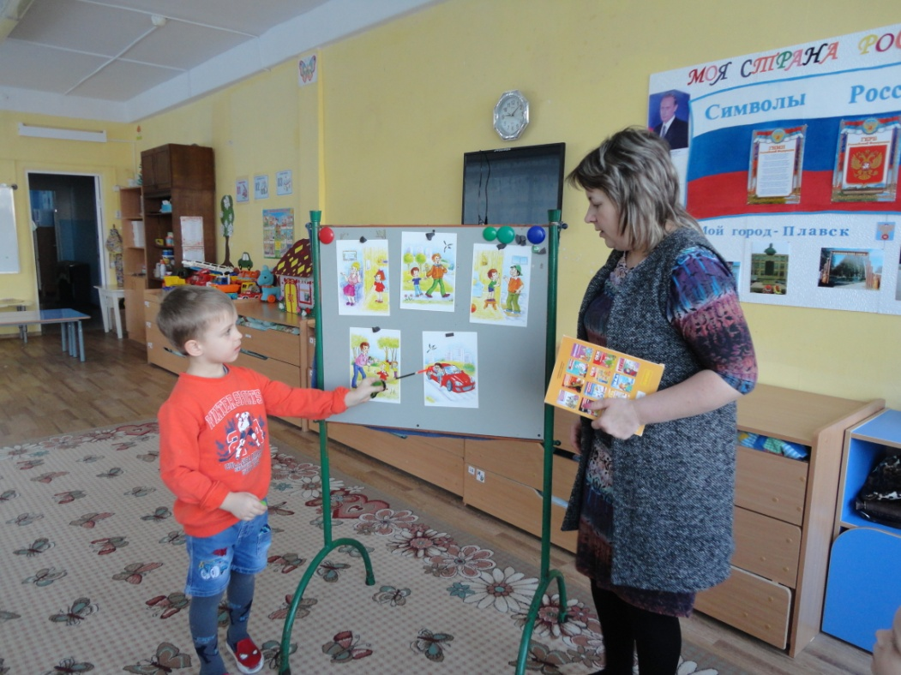
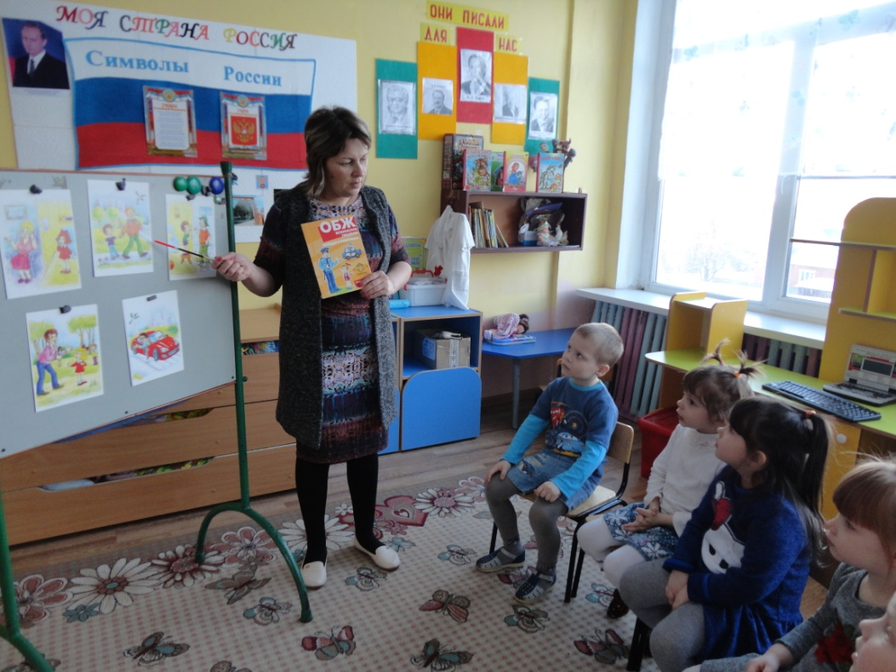
2 этап.
Проведение с детьми бесед по ОБЖ

Slide 9
Чтение художественной литературы

Slide 10
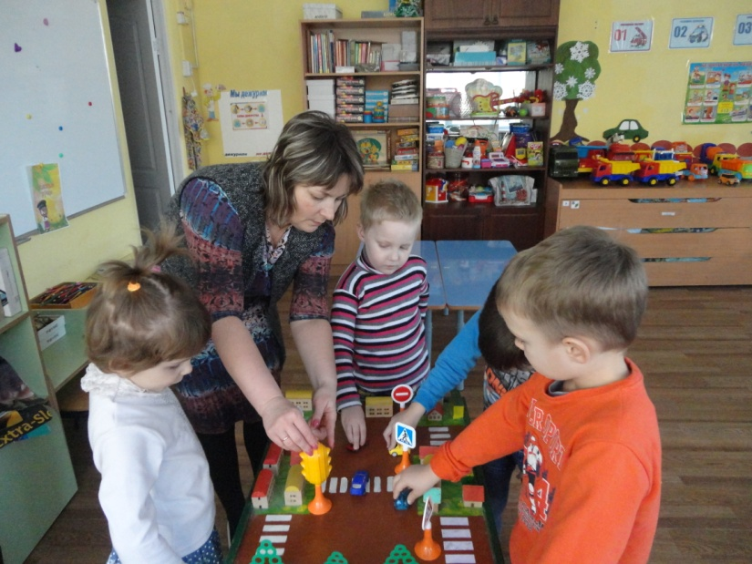
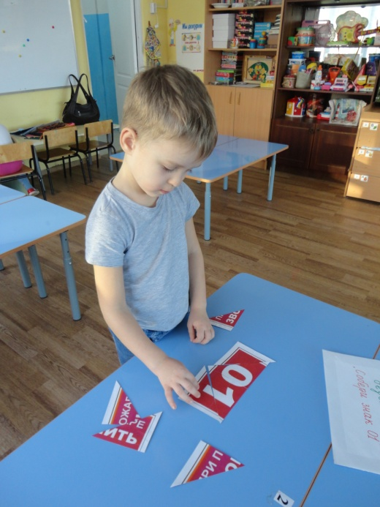
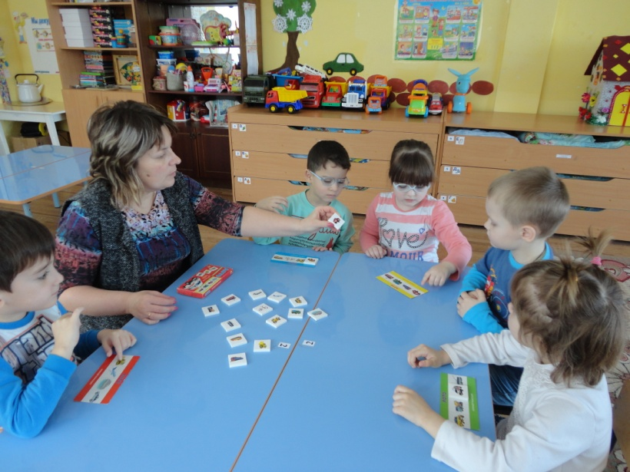
Проведение дидактических игр

Slide 11
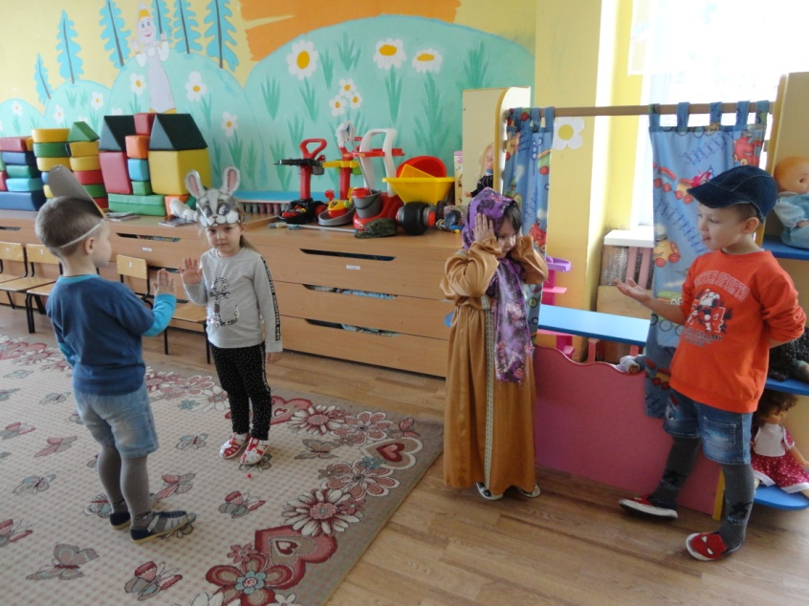
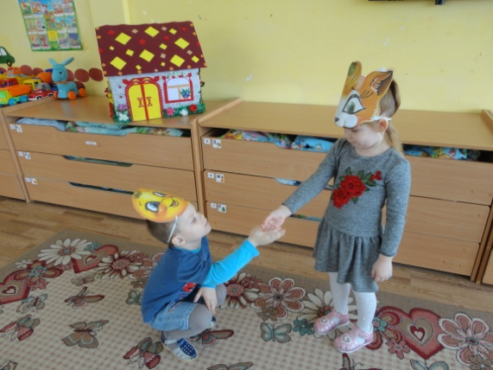
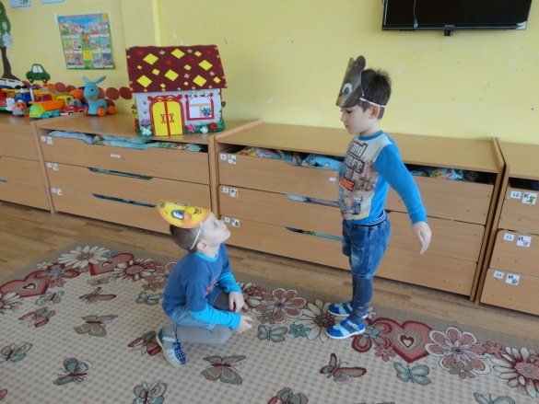
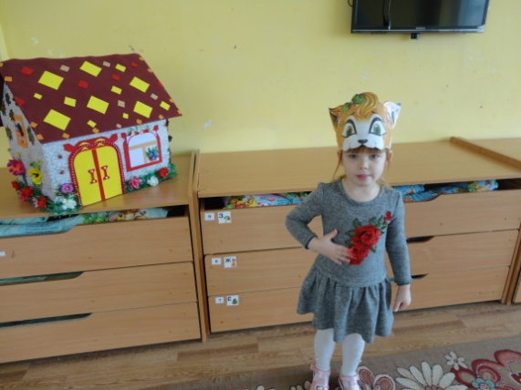
Инсценировка сказки «Колобок»

Slide 12
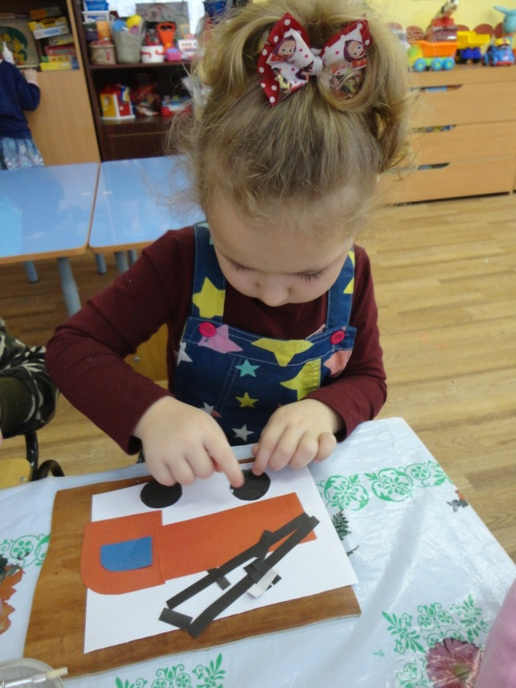
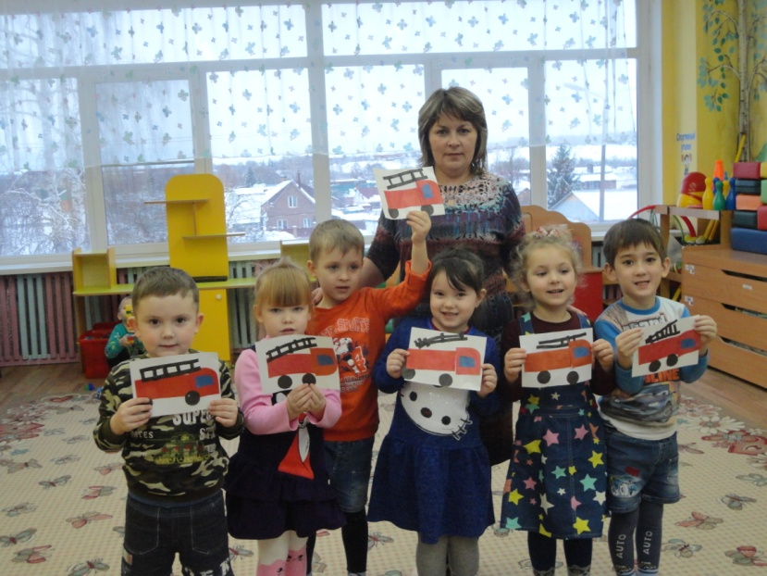
Аппликация «Пожарная машина»

Slide 13
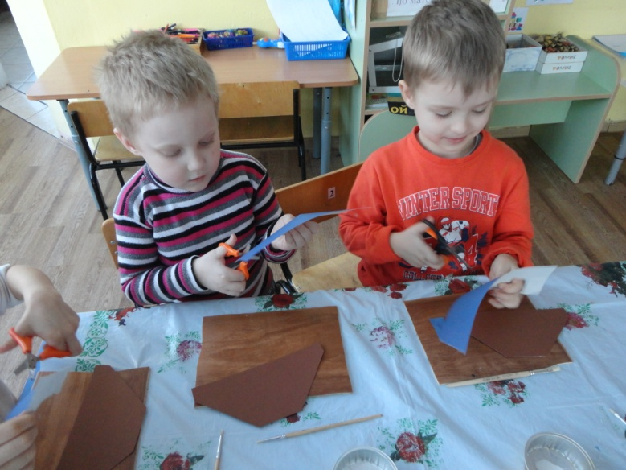
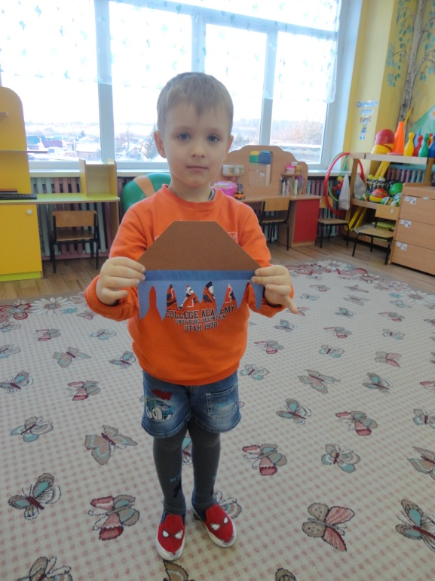
Аппликация «Опасные сосульки»

Slide 14
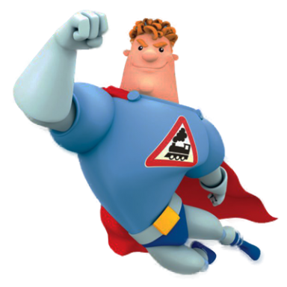
Спасибо за внимание !

